Slide 1
КАГАКОВА Е.Г.
МБОУ СОШ №12 г. Смоленска
УРОК - Конкурс по биологии в 8 классе по темам «Нервная система», «Кровь и кровообращение»,
«Опорно-двигательная система».
Цели:
обобщить и систематизировать ранее полученные знания по темам «Нервная система», «Кровь и кровообращение», «Опорно - двигательная система»;
развивать познавательные способности учащихся, умение сравнивать, обобщать, анализировать.

Slide 2

Что всегда предшествует всем конкурсам? Ну, конечно, разминка. Кроссворд, который вам предлагается разгадать, и будет своеобразной разминкой, которая поможет настроиться на игру. Вам дается 10 минут.
Одно правильно угаданное слово оценивается в один балл.
Удачи!

Slide 3
 |  | 1 |  |  |  | 2 |  |  |  |  | 3 |  |  | 4
 |  |  |  | 5 |  |  |  |  |  | 6
7 |  |  |  |  |  |  |  | 8
 |  |  |  |  |  | 9
 |  |  |  |  |  | 10 |  | 11 |  |  | 12
13 |  |  |  | 14
15 |  |  |  |  |  |  |  |  | 16 |  |  |  |  |  | 17
 |  |  | 18 |  |  |  |  |  |  |  |  | 19
 |  |  |  |  |  |  |  |  |  |  |  | 20
 |  |  |  |  | 21
22 |  |  |  |  |  |  |  | 23
м
и
о
а
р
д
с
ю
ц
н
г
п
ч
е
ь
б е л о к
д и а б е т
н и к о т и н
к
о
а д р е н а л и н
к
п
л
я
в е н а
д
и
ф
р
а
г
м
т к а н ь
о
р
а
а н а т о м и я
а р т е р и я
з
ы
с к е л е т
п
е
в
а
л ё г к и е
т р а х е я
а с т м а
т у б е р к у л е з

Slide 4
КОНКУРС 2."ДАЛьшЕ, ДАЛЬШЕ, ДАЛЬШЕ..."
Условия:
Игру «Счастливый случай» вы все знаете. Для второго конкурса мы используем элемент этой игры «Дальше, дальше...» Команды должны поочередно за 1 минуту дать ответы на возможно большее количество вопросов. За каждый правильный ответ присуждается 1 балл. Я называю правильный ответ, если команда допусти­ла ошибку.

Slide 5
Вопросы 1 команде:
1.Наука о сохранении и укреплении здоровья человека.
2.Единственная подвижная часть черепа .
3.Главные клетки нервной системы.
4.Биологически активные вещества желез внутренней секреции .
5.Основной строительный материал живой клетки .
6.Сосуды, по которым кровь движется к сердцу.
7.Неправильное развитие стопы, когда ее свод уплощается.
8.Самая крупная железа нашего тела .
9.Растворитель и среда для химичских реакций в клетке.
10. Свойство сердечной мышцы ритмически сокращаться и расслабляться независимо от сознания.
11. Кровь, богатая кислородом.
12.Путь крови от правого желудочка через капилляры легких до левого предсердия.
13.Заболевание, симптомом которого является повышение артериального давления.
14. Давление, которое оказывает кровь на стенки кровеносных сосудов.
15.Вспышка массового заболевания.
16.Иммунитет врожденный или приобретенный в результате перенесенного заболевания.
(гигиена)
(нижнечелюстная кость)
(нейроны)
(гормоны)
(белки)
(вены)
(плоскостопие)
(печень)
(вода)
(автоматия сердца)
(артериальная)
(малый круг кровообращения)
(гипертония)
(кровяное давление)
(эпидемия)
(естественный)

Slide 6
Вопросы 2 команде:
1.Наука о строении и форме организма и его органов .
2.Подвижные соединения костей.
3.Железы, не имеющие специальных протоков и выделяющие вещества в протекающую кровь .
4. Длинный, чаще всего маловетвящийся отросток, по которому импульсы идут от тела нервной клетки.
5.Скопление тел нервных клеток за пределами ЦНС .
6.Основной источник энергии живой клетки.
7.Сосуды, по которым кровь движется от сердца .
8.Ответная реакция организма на раздражение, осуществляемая и контролируемая ЦНС .
9.Поверхность костей покрыта ... .
10.Главная артерия большого круга кровообращения .
11.Кровь с большим содержанием углекислого газа .
12.Путь крови от левого желудочка через артерии, капилляры и вены всех органов тела до правого предсердия.
13. Наследственное заболевание, которое выражается в склонности к кровотечениям в результате несвертываемости ...
14.Периодическое толчкообразное напряжение стенок артерии, синхронное с сокращением сердца .
15.Процесс поглощения и переваривания микробов и других чужеродных частиц белыми кровяными клетками.
16.Иммунитет, приобретенный в результате предупредительных прививок или введения лечебных сывороток .
(анатомия)
(суставы)
(железы внутренней секреции)
(аксон)
(нервные узлы)
(углеводы)
(артерии)
(рефлекс)
(надкостницей)
(аорта)
(венозная)
(большой круг кровообращения)
(крови)
(пульс)
(фагоцитоз)
(искуственный)

Slide 7
Вопросы 3 команде:
1.Наука, изучающая жизненноважные процессы, протекающие в организме и его органах .
2.Неподвижное соединение костей .
3.Длинные отростки нейронов, которые собираются в пучки и выходят за пределы ЦНС .
4. Железа внутренней секреции, вырабатывающая гормон роста .
5.3аболевание, вызванное уменьшением выработки инсулина .
6.Вязкое, полужидкое вещество, входящее в состав клетки .
7.0,9% раствор хлорида натрия .
8.Человек, дающий кровь для переливания .
9.Невосприимчивость организма к заболеваниям .
10.Мощная мышца, составляющая основную массу сердца .
11. Человек, которому переливают кровь донора .
12.Резкий рефлекторный выдох через нос .
13.Измерение жизненной емкости легких с помощью аппарата .
14.В каком отделе головного мозга находится центр дыхания?
15.Большой круг кровообращения начинается в … желудочке.
16.Ежегодное массовое заболевание (эпидемия) дыхательных органов и организма в целом.
(физиология)
(шов)
(нервы)
(гипофиз)
(сахарный диабет)
(цитоплазма)
(физиологический)
(донор)
(иммунитет)
(миокард)
(реципиент)
(чихание)
(спирометрия)
(в продолговатом)
(левом)
(грипп)

Slide 8
КОНКУРС 3. "ПОВТОРИ И ПРОДОЛЖИ"
Этот конкурс для капитанов, которые должны показать в нем не только свои знания, но и отменную память.
Условия:
Капитан первой команды называет термин из курса "Человек и его здоровье''. Капитан второй команды должен повторить уже названный термин и назвать свой. И так до тех пор, пока один из капитанов не перепутает последовательность уже названных терминов или не сможет в течение 5секунд придумать свой. Капитан, выбывший первым, получает 1 балл, победитель конкурса - 3 балла. Пример: 1 – кровь, 2-кровь, скелет 3-кровь, скелет, лимфа 4-кровь, скелет, лимфа, нейрон и т.д.

Slide 9
КОНКУРС 4. «ТЕМА - ТЕРМИН».
Капитаны команд выбирают запечатанные конверты, где обозначено название изученной темы, по которой их команды будут работать в этом конкурсе. Названия тем прикреплены к доске. Под ней на столе карточки с терминами. По команде учителя члены команд поочеред­но подходят к столу и среди карточек выбирают те, которые имеют отношение к их теме. Выигрывает команда, быстро и правильно нашедшая нужные карточки с терминами и прикрепившая их к дос­ке под названием своей темы. За каждый правильно прикрепленный термин команда получает 1 балл.

Slide 10
«ТЕМА - ТЕРМИН»
ТЕМА «Кровь и кровообращение».
ТЕМА «Нервная система»
ТЕМА «Опорно-двигательная система».

Slide 11
«ТЕМА - ТЕРМИН»
ТЕМА «Кровь и кровообращение».
Эритроцит, фибриноген, фагоцитоз, автоматия, гемоглобин, сыворотка
ТЕМА «Нервная система»
Рефлекс, нейрон, аксон, дендрит, блуждающий, миелиновая
ТЕМА «Опорно-двигательная система».
Сустав, вертлужная, связка, рахит, фаланга, атлант.

Slide 12
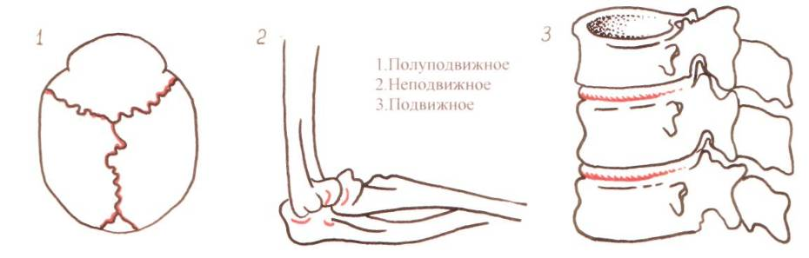
КОНКУРС 5. «Найди ошибку».
На рисунках есть ошибки. Исправьте их, пользуйтесь при этом карточками с цифрами, которые находятся в конвертах на ваших столах.
1
3
2

Slide 13
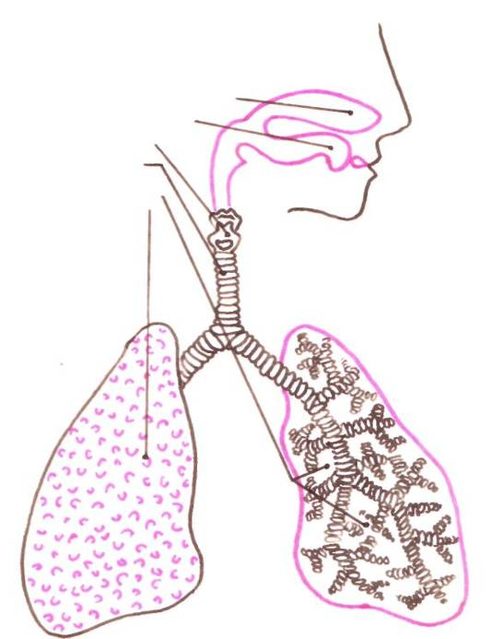
1 Носовая полость
2. Носоглотка
3.Гортань
4.Бронх
5.Альвеолы
6.Трахея
1
2
3
4
6
5

Slide 14
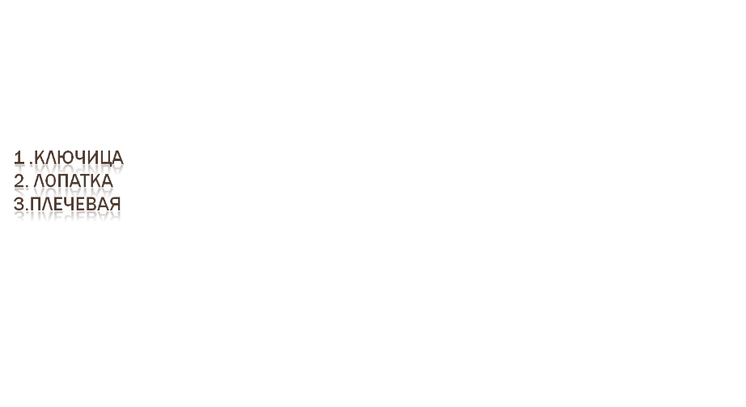
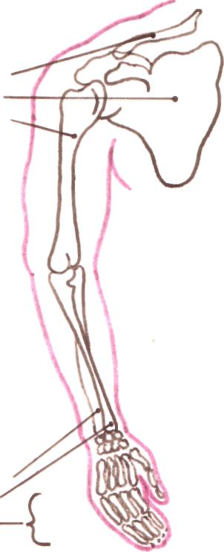
Думаем,
думаем….
Локтевая Лучевая Кисть —

Slide 15
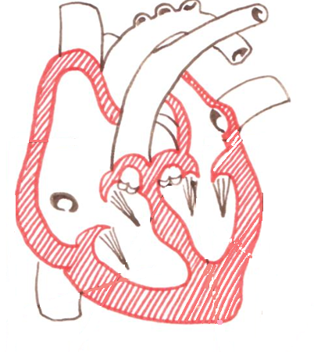
1.Правое предсердие
2.Левое предсердие
3. Створчатые кл.
4.Полулунные кл.
5.Левый желудочек
6.Правый желудочек
1
2
1
2
4
5
3
6
5
4
6
3

Slide 16
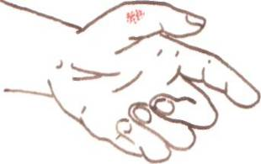
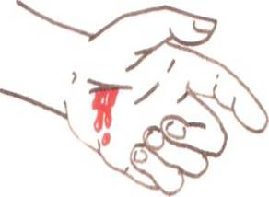
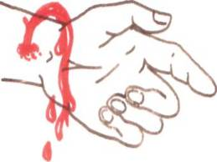
1 .Капиллярное
2. Артериальное
3. Венозное

Slide 17

КОНКУРС 6. «Конкурс эрудитов».

Slide 18
Вопросы:
1.Папа римский Иннокентий 8, удрученный старостью, приказал
влить себе кровь трех юношей. Это стало причиной его смерти.
Почему?
2.После гибели Ю.А.Гагарина ученые установили, что он даже не успел испугаться. Как удалось это определить?
З.В известном опыте итальянского ученого Моссо человека кладут на платформу очень чувствительных весов и уравновешивают их. Стоит испытуемому пошевелить пальцами ног, как стрелка прибора покажет, что та сторона платформы, где лежат ноги, опустилась, а при решении им сложной алгебраической задачи опускается другой конец платформы. Почему?
4.Почему у женщин, имеющих резус - отрицательный фактор (если у отца резус - фактор положительный), иногда возникают осложнения во время второй, третьей и последующих беременностей?

Slide 19

КОНКУРС 7. «Поле чудес».
В следующем конкурсе, наверное, много говорить не надо. Все вы хорошо знаете передачу «Поле чудес» и легко сможете сыграть в нее. Но необходимо сделать уточнение: команды называют буквы по очереди. За каждую правильно угаданную букву команда получа­ет 1 балл, и ей предоставляется право назвать следующую. Команда же, правильно назвавшая слово целиком, получает баллы за все еще не угаданные буквы плюс еще один балл. Итак, задание.

Slide 20
Часть головного мозга, в которой происходит переключение нервных импульсов на гормональные сигналы…

Slide 21
Английский ученый, врач, который впервые объяснил циркуляцию крови в замкнутой системе кровообращения. Он слушал лекции Галилео Галилея по математике. Годы жизни 1578 - 1657.

Slide 22
Наука, изучающая строение и функции кровеносной системы и ее болезни.

Slide 23


